Slide 1
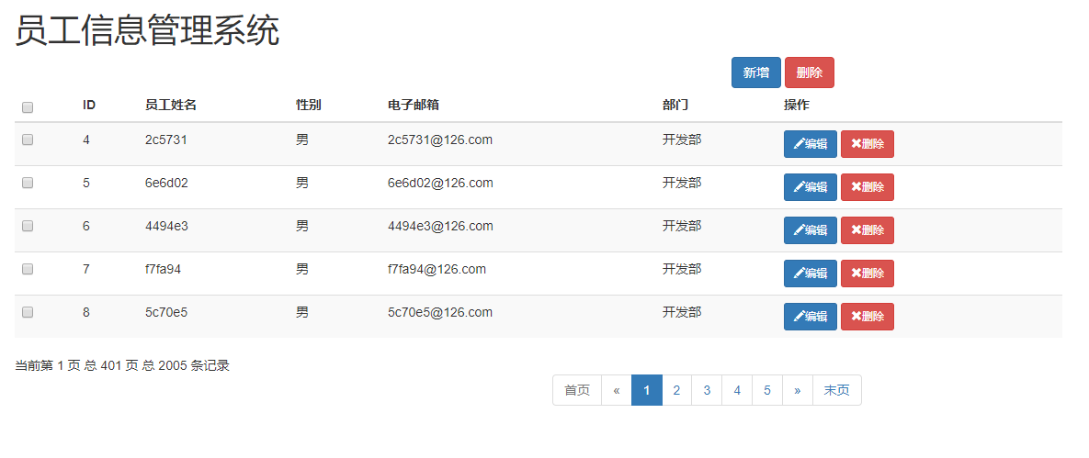
界面

Slide 2
功能分解
查询和分页显示
新增员工信息功能
单个删除员工
批量删除员工

Slide 3
技术点
-基础框架：SpringMVC+Spring+MyBatis
-数据库：MySQL
-前端框架：BootStrap快速搭建
-分页：pagehelper（Mybatis的插件工具）

Slide 4
基础环境搭建
数据库表设计
准备工作
创建工程
引入JAR包
引入Bootstrap和jquery
编写SSM框架整合的配置文件

Slide 5
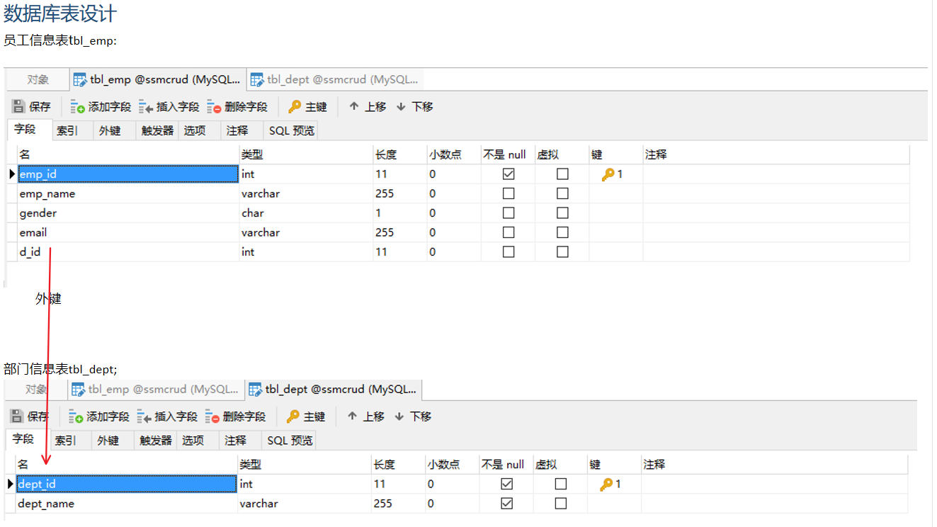
数据库表设计

Slide 6
准备工作
配置Tomcat
创建工程

Slide 7
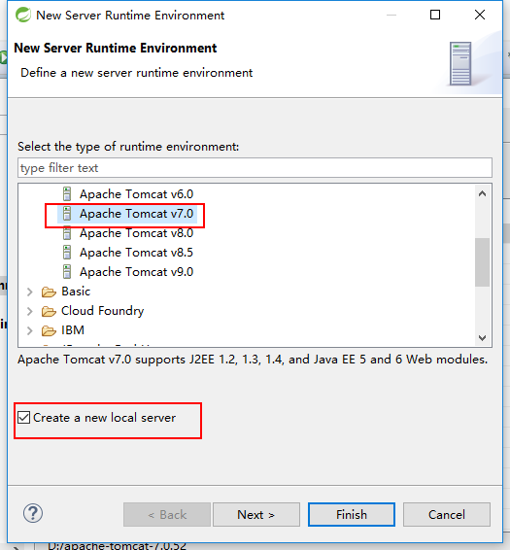
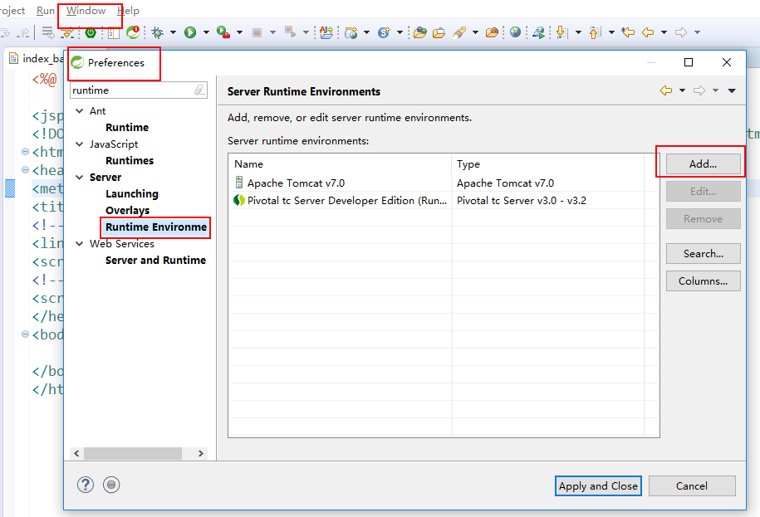
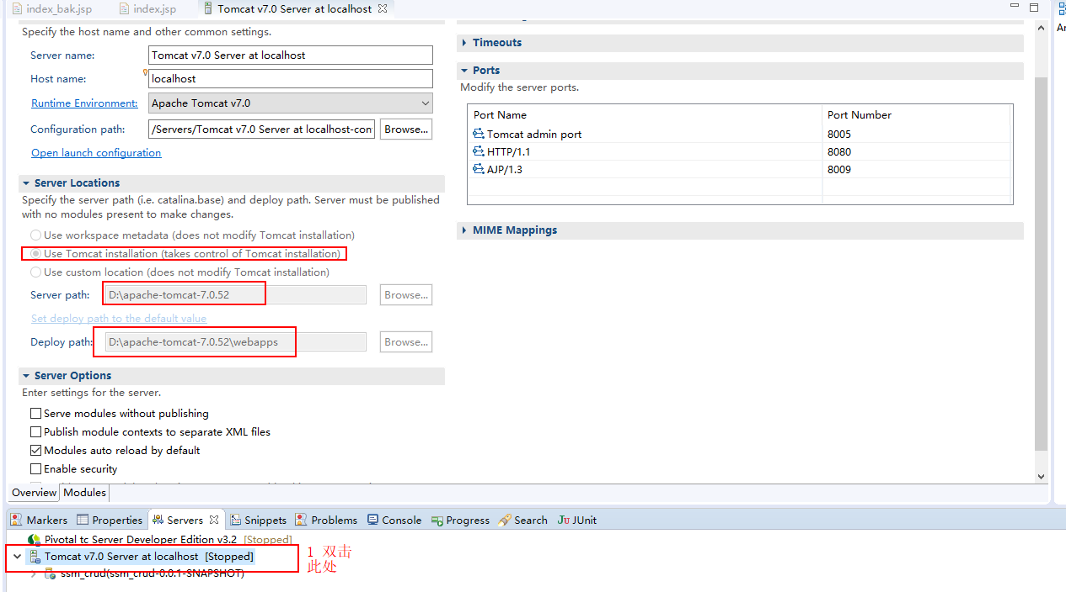
配置Tomcat

Slide 8
引入jar包
spring
springMVC
mybatis
数据库连接池
数据库驱动包
其他（jstl/servlet-api/junit）

Slide 9
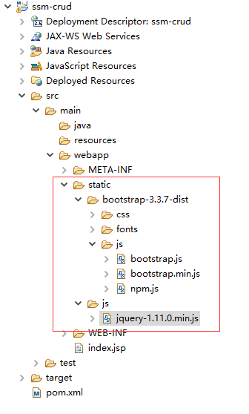
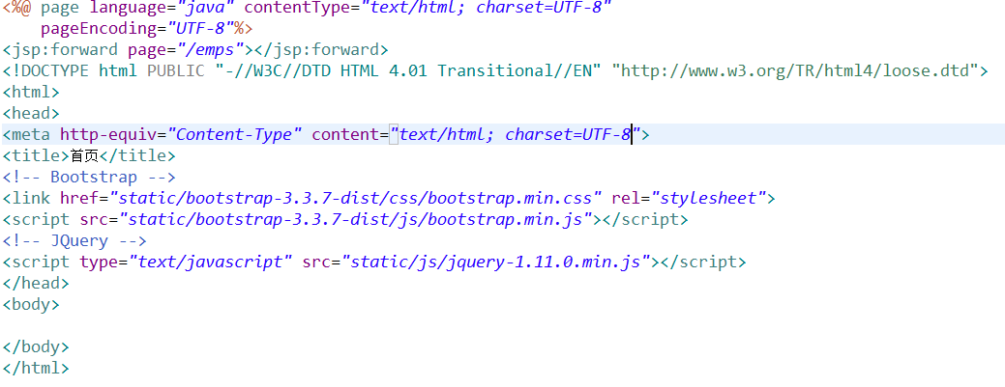
引入BootStrap和JQuery
定义index.jsp

Slide 10
编写SSM整合的关键配置文件
web.xml
applicationContext.xml(Spring的配置文件)
springmvc.xml(SpringMVC的配置文件)
mybatis.xml(Mybatis的配置文件)

Slide 11
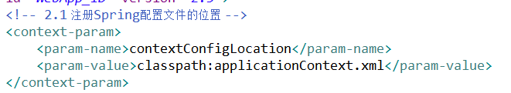
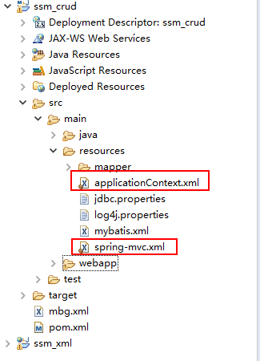
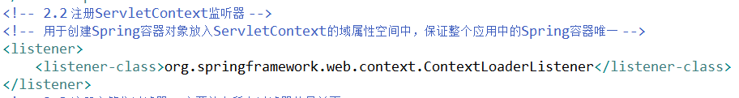
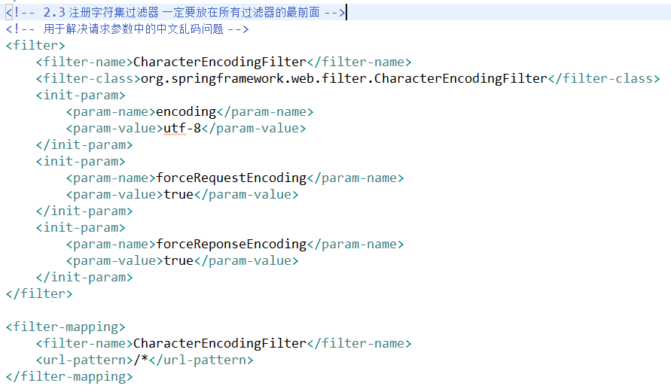
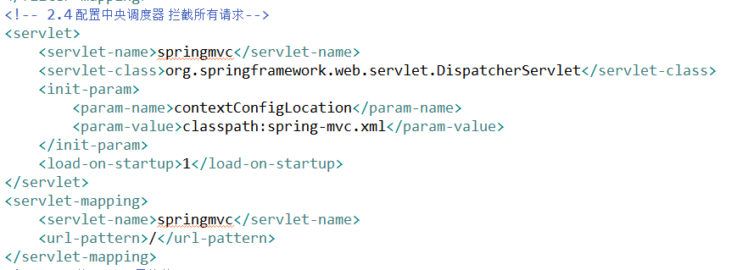
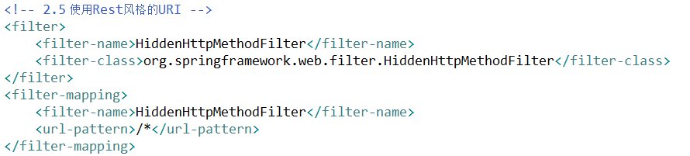
web.xml

Slide 12
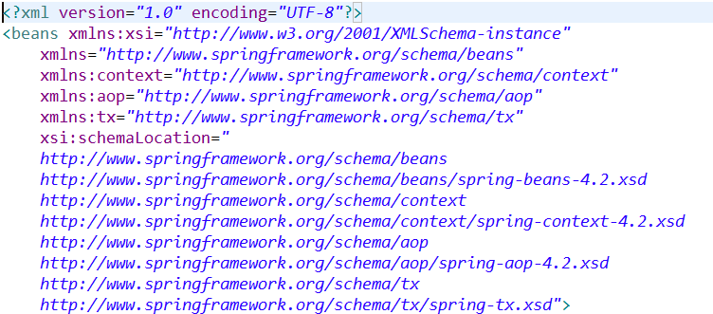
applicationContext.xml
完整文件头 从文档中拷贝

Slide 13
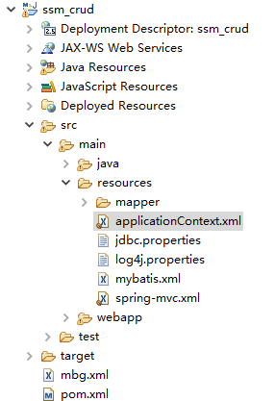
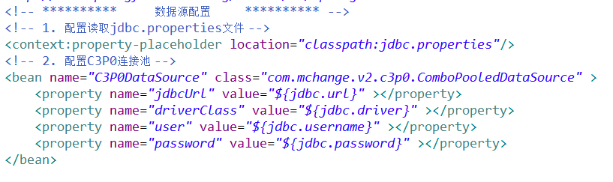
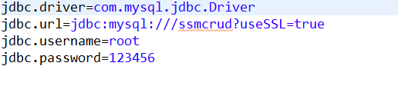
applicationContext.xml
Jdbc配置文件的内容

Slide 14
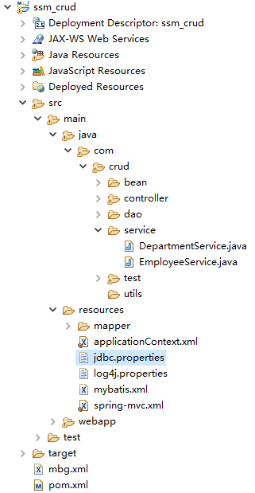
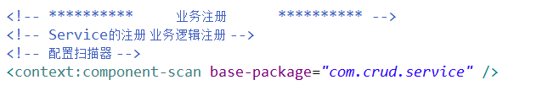
applicationContext.xml

Slide 15
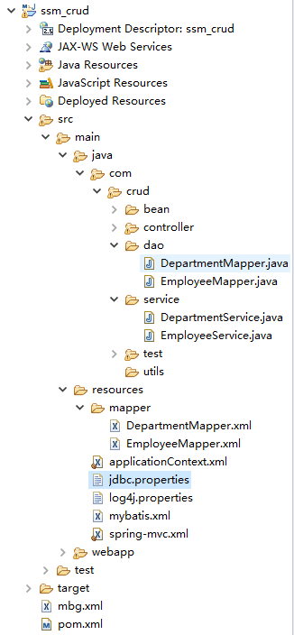
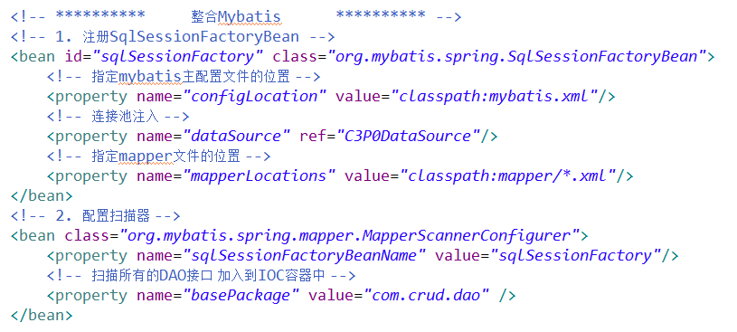
applicationContext.xml
来自第一步配置的C3P0数据源

Slide 16
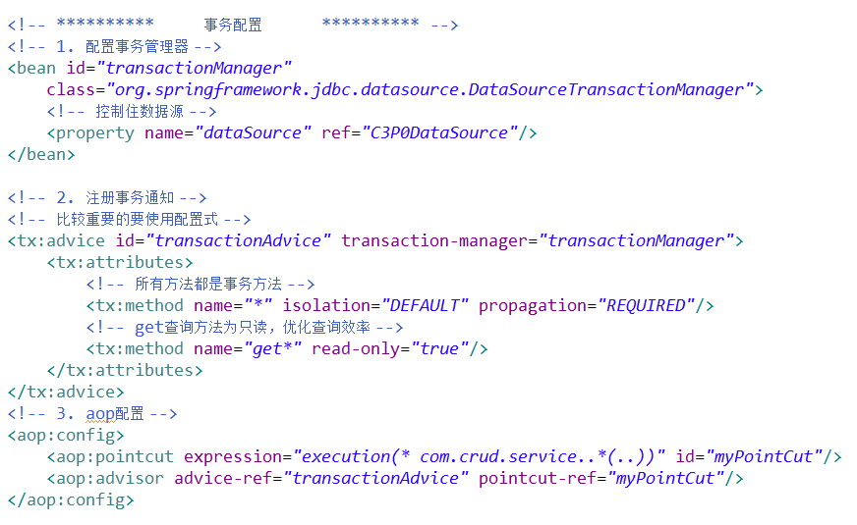
applicationContext.xml
返回值任意 com.crud.service包及其子包下的任意方法 可变参数
来自第一步配置的C3P0数据源

Slide 17
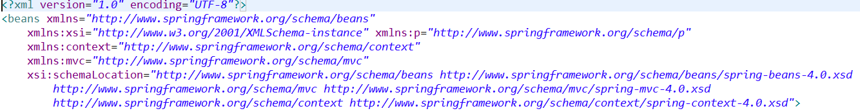
springmvc.xml
完整文件头 从文档中拷贝

Slide 18
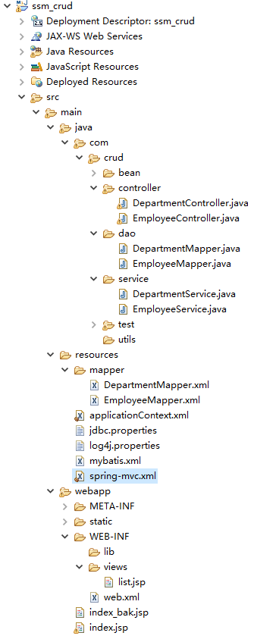
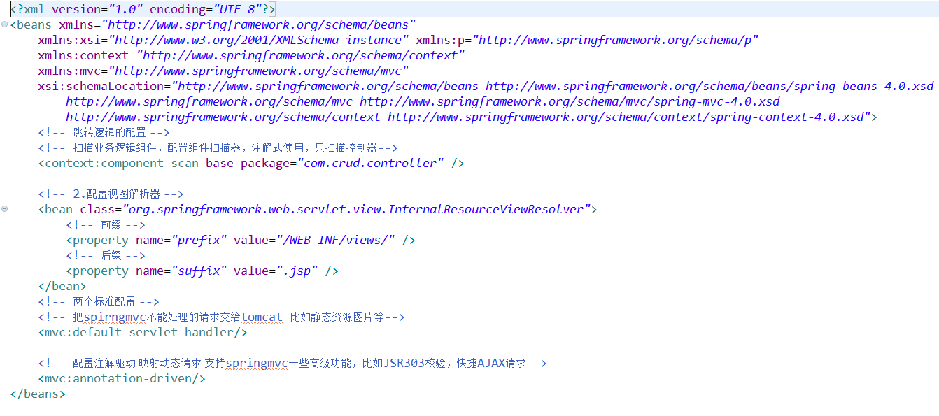
springmvc.xml

Slide 19
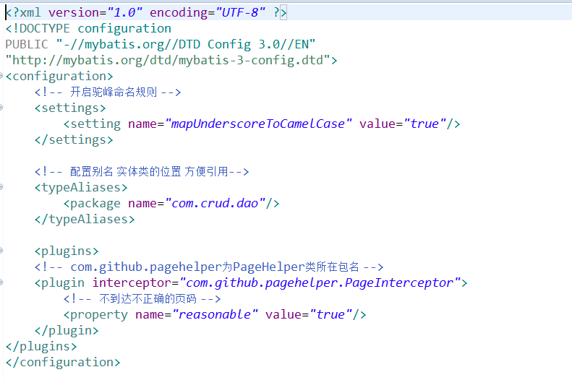
mybatis.xml

Slide 20
手动在数据库中创建数据库表

Slide 21
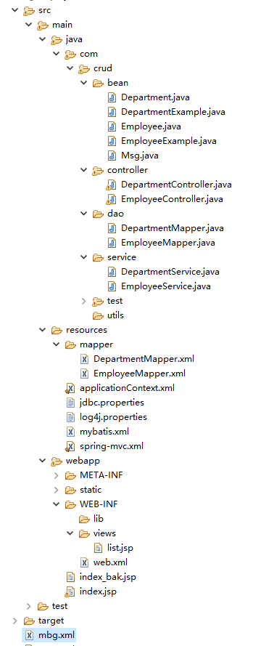
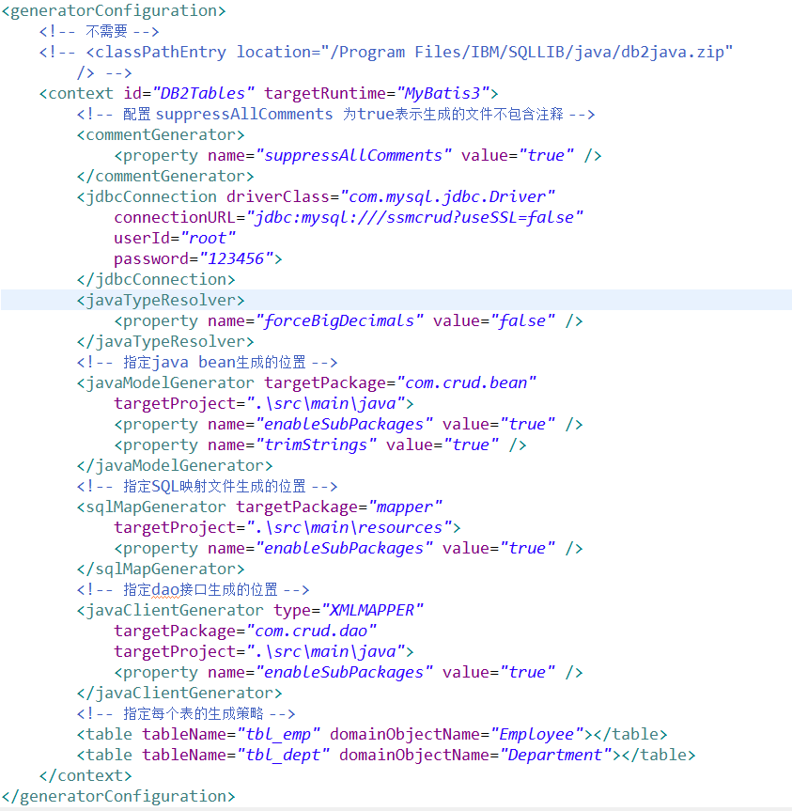
mybatis的逆向工程
配置mbg.xml

Slide 22
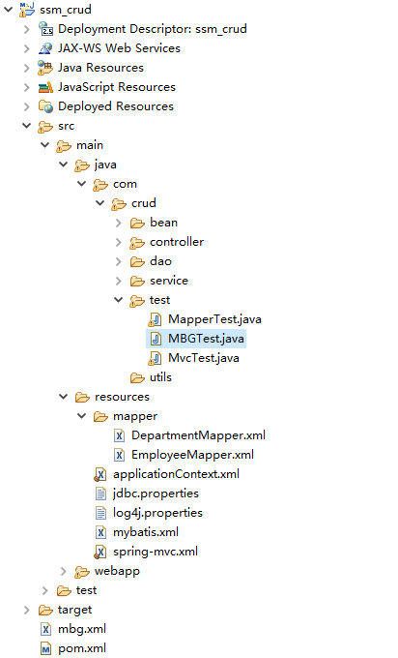
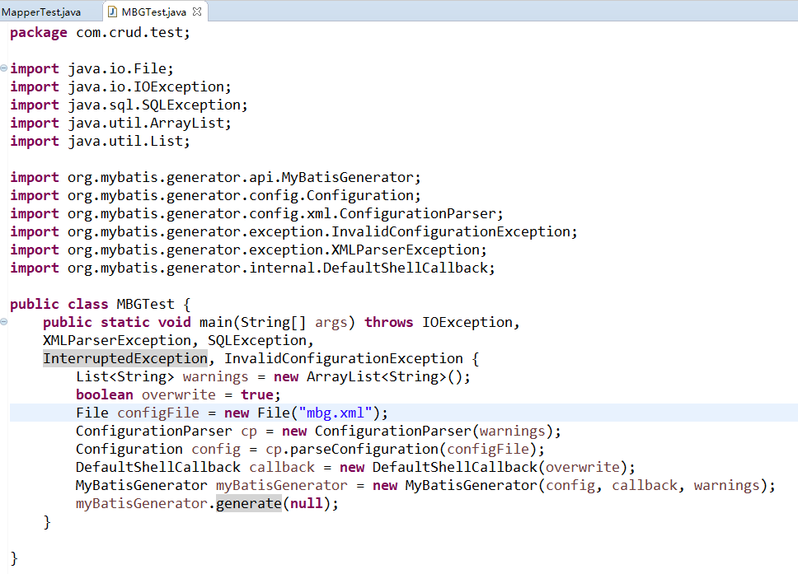
使用Java程序实现mybatis逆向
从mybatis官网拷贝，指定配置文件的路径

Slide 23
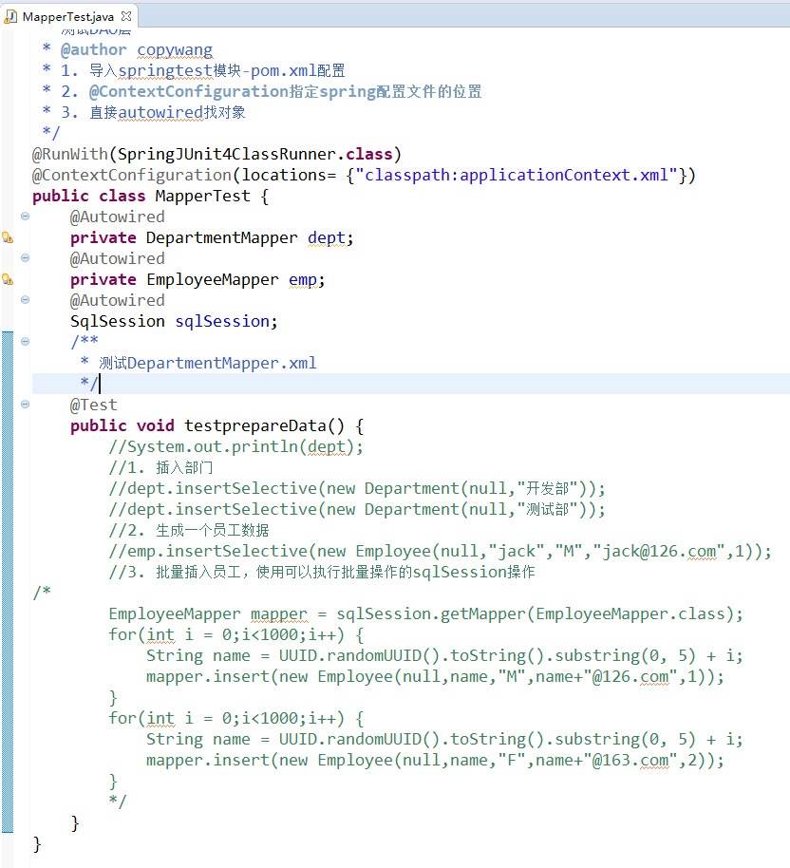
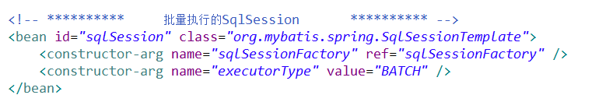
逆向成功后测试
用户名使用UUID生成，保持唯一性
批量生成数据的时候，可以使用循环单个插入，这里选择SqlSession的方式插入
需要在Spring的配置文件中注入SqlSession对象

Slide 24
测试后检查数据库
查看是否有数据生成

Slide 25
功能开发
查询和分页的后台代码编写
搭建UI
使用JSON返回分页页面
新增员工信息
修改员工信息
删除员工记录

Slide 26
查询和分页的后台代码编写-第一版
逻辑：
访问index.jsp页面
从index.jsp转发请求（URI为/emps）
WEB层的EmployeeController接收请求，查出员工数据
通过Model交给list.jsp展示

Slide 27

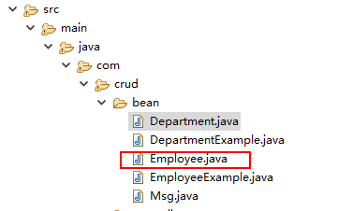
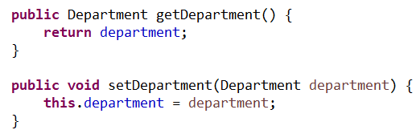
数据分析
前端页面显示的数据是：empId/empName/gender/email/deptName
需要在employee实体类中添加department对象

Slide 28
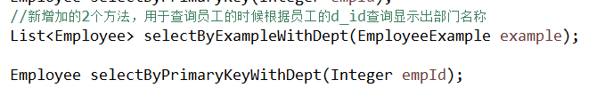
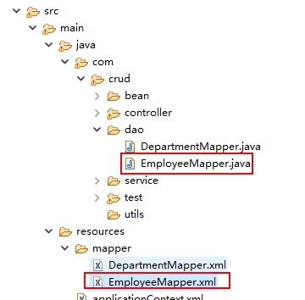
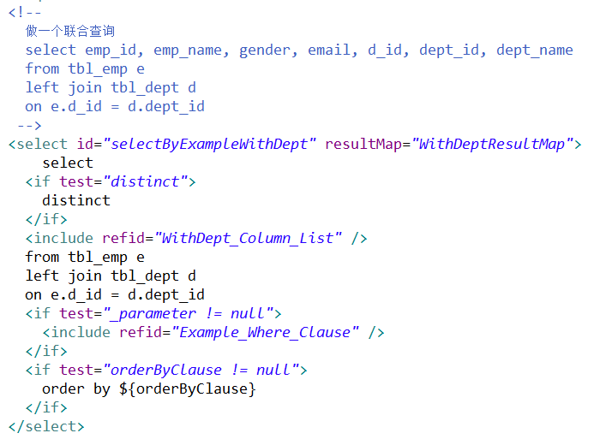
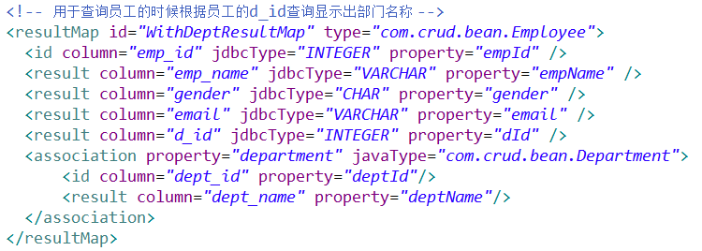
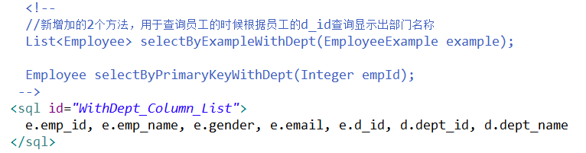
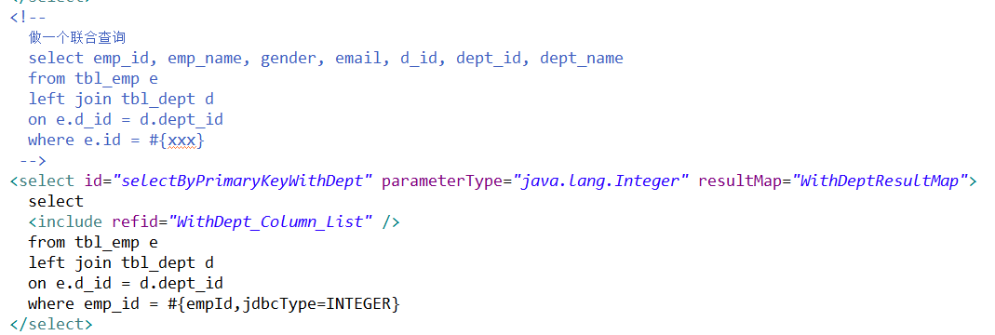
数据分析
默认生成的employeemapper接口是不带有联合查询员工和部门信息的方法
此处需要增加2个方法
对应需要修改mapper的映射文件
参考不带返回部门信息的sql语句编写
xml的返回结果需要重新封装resultmap
相同的sql部分重新抽取

Slide 29
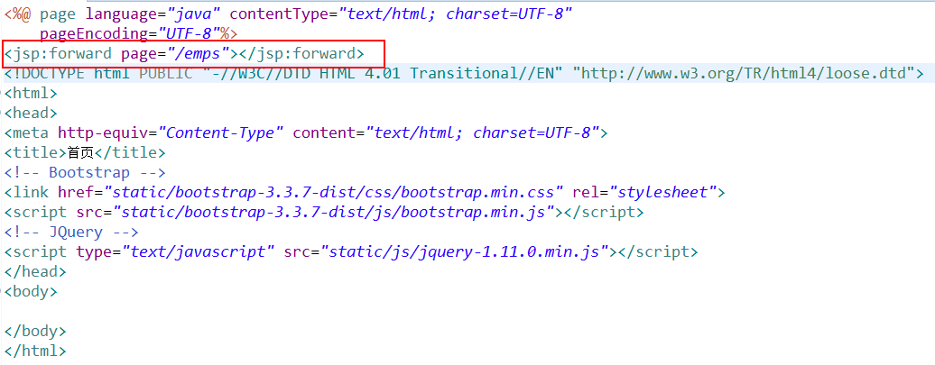
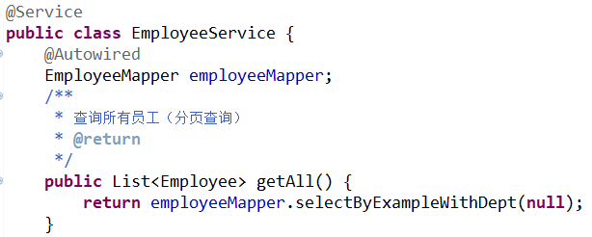
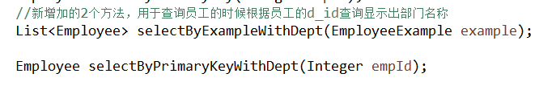
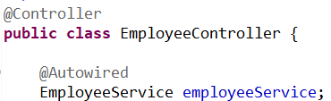
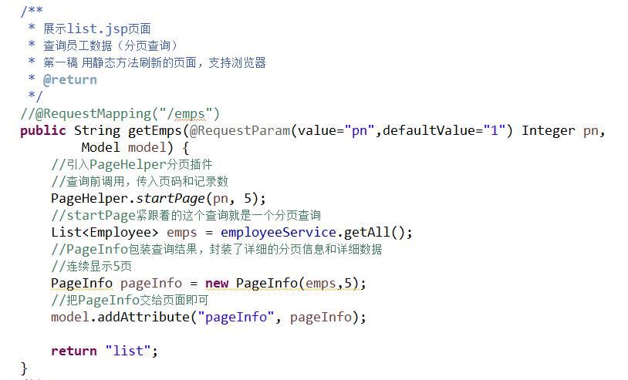
流程图
WEB
Service
Dao
index.jsp
EmployeeService.java
EmployeeMapper.java
EmployeeMapper.xml
EmployeeController.java
这里的对象都是自动注入的byType模式
从前端带过来的默认请求参数为pn=1
以?pn=1的形式拼接在url后面
这里写死了每页显示5条数据
DB

Slide 30
分页的实现
分页使用的是PageHelper插件
在Controller中使用

Slide 31
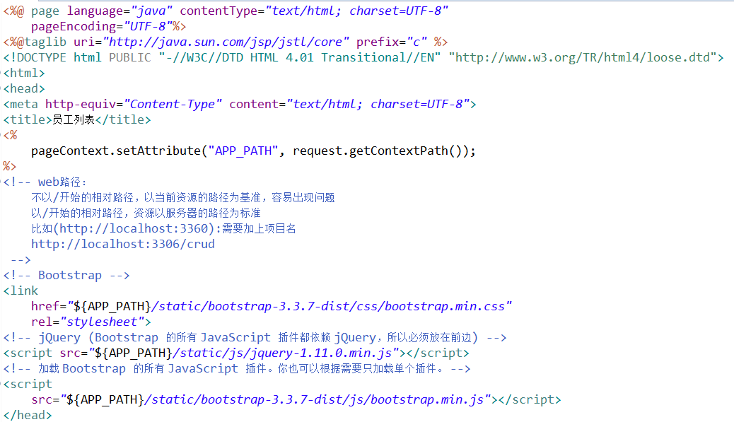
Bootstrap搭建UI
基本环境的准备：EL表达式/Jquery/Bootstrap/全局服务器的地址

Slide 32
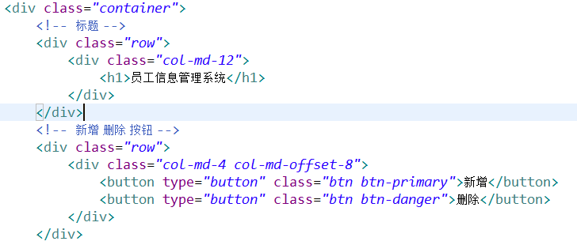
Bootstrap搭建UI
通过Bootstrap官方提供的样式快速搭建UI
页面放置在1个container中
第1行标题和第2行的2个按钮

Slide 33
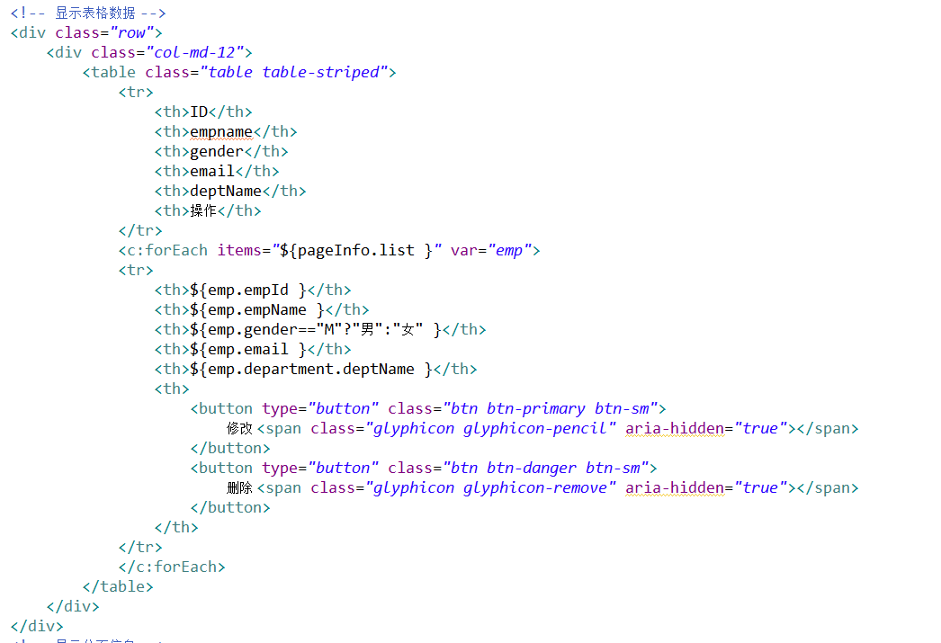
Bootstrap搭建UI
通过Bootstrap官方提供的样式快速搭建UI
页面放置在1个container中
表格数据
数据解析：
Controller返回的model中key为pageInfo的value为pageInfo的封装对象，真实的数据再pageInfo.list中
前端直接使用EL表达式，${}的形式进行解析
遍历数据并填充到表格

Slide 34
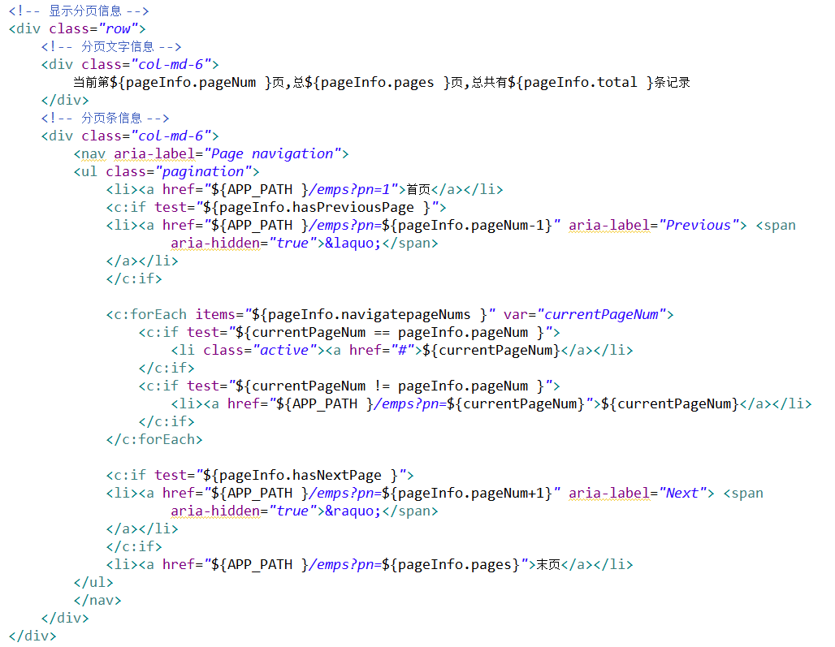
Bootstrap搭建UI
通过Bootstrap官方提供的样式快速搭建UI
页面放置在1个container中
分页信息
数据解析：
Controller返回的model中key为pageInfo的value为pageInfo的封装对象，分页信息在pageInfo中
具体API查看pageInfo即可获得首页，下一页的信息

Slide 35
第一稿测试
访问http://localhost:8080/emps
可以看到第一页员工的信息
访问http://localhost:8080/emps?pn=20
可以看到第20页员工的信息

Slide 36
第一稿存在的问题
问题：Model只用于浏览器界面显示不支持移动页面
解决方法：数据改造成JSON交互
问题：每次翻页都刷新页面
解决方法：使用AJAX进行交互（SpringMVC对AJAX有很好的支持）

Slide 37
查询和分页的后台代码编写-第二版
逻辑：
访问index.jsp页面
AJAX请求员工数据
服务器将数据以JSON形式返回
浏览器侧使用JS解析JSON字符串，使用DOM增删改查修改页面
技术要求：
导入jackson包，把对象转换成JSON字符串
定义一个新的实体类Msg.java
3个属性：响应码（100成功 200失败），提示信息（msg），返回给浏览器的数据（Map<String,Object>封装）
3个方法：
静态Success:返回Msg对象，设置响应吗100，提示信息处理成功
静态Fail:返回Msg对象，设置响应吗200，提示信息处理失败
Add方法:用于把pageInfo放入到map中
public Msg add(String key, Object value) {
this.getExtend().put(key,value);
return this;
}
Index.jsp使用Jquery进行拼接元素，显示表格

Slide 38
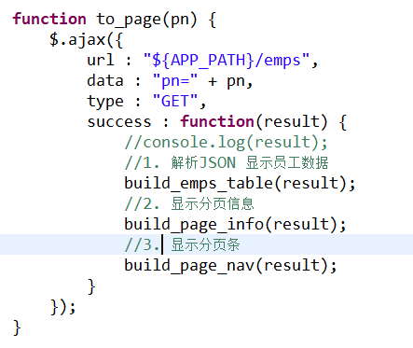

AJAX编写

Slide 39


AJAX编写

Slide 40

AJAX编写

Slide 41




AJAX编写
页面加载完成后，应该就直接跳转到第一页，所以在JS脚本最前面加上
每次往表格主体增加显示数据的时候，先清空表格内容

Slide 42

流程图
WEB
Service
Dao
index.jsp
EmployeeService.java
EmployeeMapper.java
EmployeeMapper.xml
EmployeeController.java
使用PageHelper插件
返回封装后的Msg对象
DB

Slide 43
新增员工信息
Index.jsp页面点击新增
弹出新增员工的对话框（模态框）
数据库查询部门列表，显示在对话框中
用户输入数据
校验数据
完成保存

Slide 44


新增按钮
新增按钮绑定事件

Slide 45

模态框数据分析
姓名和邮箱要做前端+后端校验
部门根据数据库信息返回的添加进去

Slide 46

模态框的编写
参照Bootstrap官网的样式进行编写

Slide 47



查出部门信息
发出AJAX请求
由DepartmentController处理
发到DAO层的Mapper处理
发到service层的DepartmentService处理

Slide 48



前端校验用户名和邮箱是否合法

Slide 49

后端校验用户名和邮箱是否合法
使用的是JSR303校验
当输入框输入完成移开鼠标之后，发送AJAX到服务器请求用户名是否已经存在，并且是否是合法的用户名

Slide 50





后端校验的AJAX编写
发出AJAX请求
EmployeeController处理
EmployeeService处理
EmployeeMapper处理
JSR303校验，直接配置在实体中

Slide 51

后端校验的AJAX编写
如果校验不通过，那么保存信息的按钮应处于不可用状态

Slide 52



保存新增的员工信息
Controller进行处理，Valid是JSR303的注解，
要在mvc的配置文件中先配置
调用的是Jquery的serialize()方法，把表单数据包装成对象
校验通过后调用service的保存方法

Slide 53

修改员工信息功能
点击修改按钮，发送AJAX信息，请求当前修改员工的数据库信息
弹出模态框，回显员工信息，姓名不允许修改
校验邮箱
注意：
由于修改和删除按钮都是页面加载完成后，由AJAX发送请求，再添加到页面的，所有click事件不生效
要使用dom对象操作

Slide 54

数据分析

Slide 55

修改员工信息的模态框
参照新增员工的模态框即可

Slide 56

在生成表格数据的时候就先为修改按钮增加员工ID的属性，同理删除也要（为后面做准备）

Slide 57

获取部门信息增加到下拉框

Slide 58



获取员工信息添加到模态框
Mapper此处省略

Slide 59



点击保存按钮更新员工信息到数据库

Slide 60

TOMCAT直接使用PUT请求的时候不会封装请求体数据，要使用SpringMVC的过滤器完成PUT

Slide 61
删除功能
单个删除
批量删除
全选功能

Slide 62



单个删除

Slide 63


添加选择按钮

Slide 64



批量删除

Slide 65
系统架构
XXXMapper自动装配到XXXService
XXXService 自动装配到XXXController
MVC无法处理的静态资源直接交给tomcat
Tomcat服务器
网页前端界面
Spring容器
web
service
dao
Mybatis
Jquery
发送AJAX请求
SpringMVC
前端控制器
XXXMapper
DB
返回JSON
处理器映射器
处理器适配器
返回
XXXController
XXXService
XXXMapper.xml
@autowired
@autowired
sqlsession

Slide 66
导出工程成war包 将包放到tomcat服务器的webapp下 启动tomcat就会自动部署项目了

